Slide 1
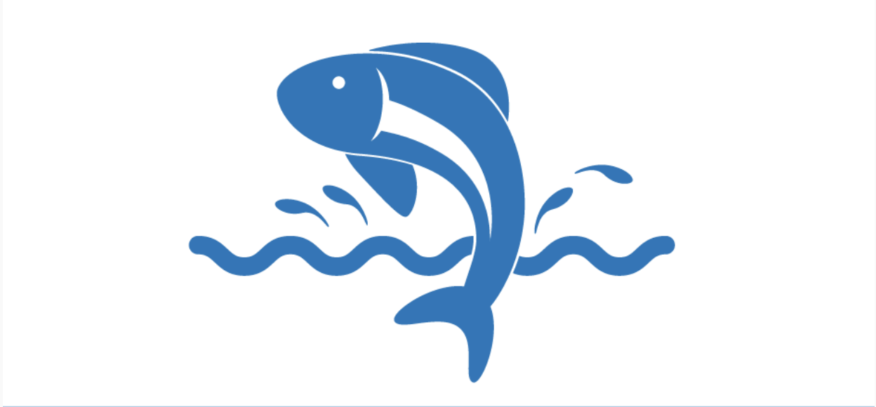
Portfolio of Seojin

Slide 2
목차
피부 문제점 증강
AI 오목
SNS 데이터 분석

Slide 3
#0 AI 오목

Slide 4
00#
아이디어 및 기획
IDEA
AI 오목을 제작해보자
기획
오목판을 배열 형태로 구조화하자
가중치 알고리즘을 통하여 구현해보자
상대와 나의 돌의 모든 가중치를 합산하여 최고의 가중치를 갖는 지점에 돌을 놓아보자
3수 앞을 예상할 수 있는 알고리즘을 만들어보자

Slide 5
00#
알고리즘
가중치 알고리즘
3수 앞 알고리즘
가중치를 계산하고 합산한다.
가중치 알고리즘을 바탕으로 3수 앞을 예상
오목 바둑판을 배열 형태로 생각하고 해당 배열에 가중치를 주어 가중치가 가장 큰 값을 가지는 위치에 오목알을 두는 방식이다.
가중치를 매기는 방식은 예를 들어, 내 돌이 2개가 나란히 있을때 +2를 주고 내 돌이 3개가 나란히 있을때 +10을 줍니다. 이러한 방식으로 상대의 수와 내 수에 대해 모든 가중치를 계산한 다음 합산한다.
오목판 전체에 수를 놓아보고, 그 수를 놓았을때 상대방의 입장에서의 최고 가중치를 가지는 수를 계산한후, 그 수가 놓였을때 다시 나의 입장에서의 최적수를 계산한다. (이때 4-3을 놓을수 있는 수를 최적수로 한다.)
설명영상: https://www.youtube.com/watch?v=MClwtzZF6VA&t=1s

Slide 6
#1 SNS 데이터 분석

Slide 7
01#
아이디어 및 기획
IDEA
SNS 상에서의 제품 노출과 매출액의 상관관계를 검증해보자
일본 불매운동 전후 맥주 판매량 감소가 SNS에서의 노출도와 연관이 있는지 파악
기획
일본 불매 운동일을 기준으로 2019년 3/4 분기와 2018년 3/4분기의 데이터를 수집
Facebook에서 “편맥” 키워드로 검색후 기간 별로 수집(약 4천장)
Object Detection 알고리즘(YOLO, MASK-RCNN)을 사용하여 사진에서 맥주 로고 검출
각 로고가 얼마나 검출되었는지 Counting

Slide 8
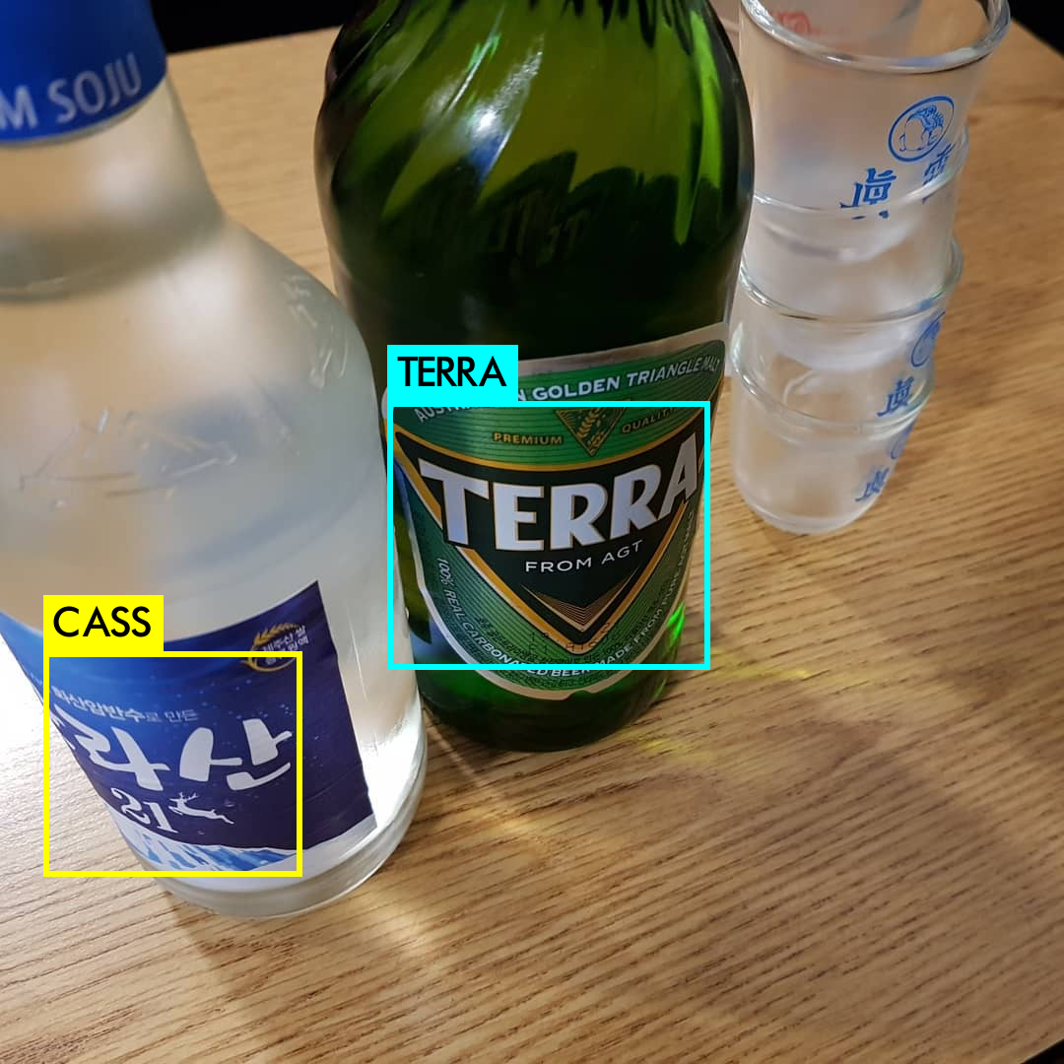
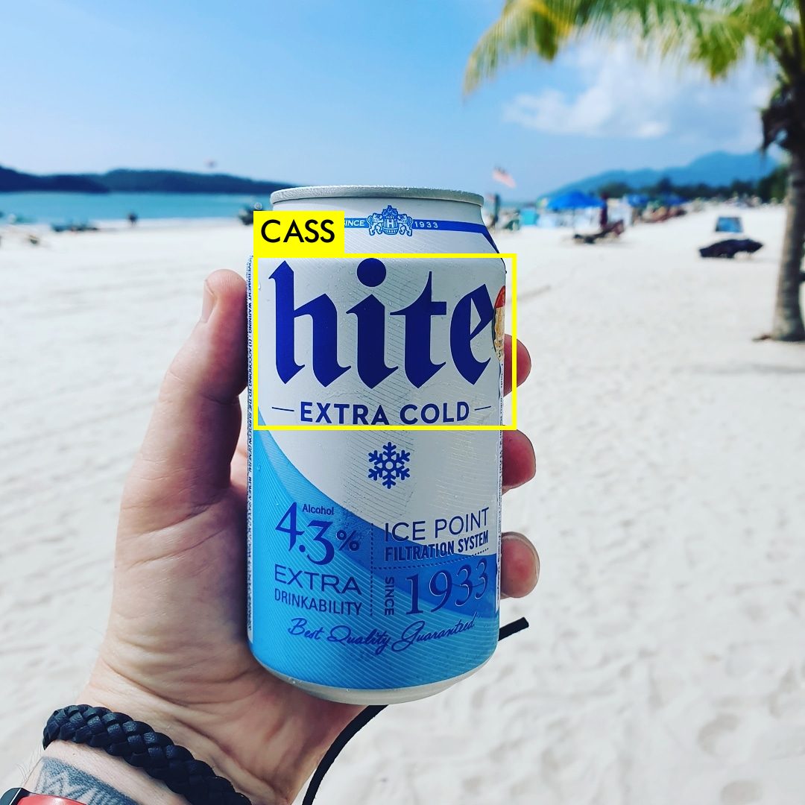
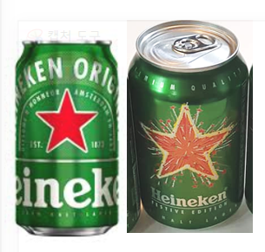
01#
컴퓨터 비전 알고리즘 - YOLO
1. 정확도
카스: 다른 글자를 cass로 인식함
cass light와 cass fresh를 같은 라벨로 지정하여 cass라는 로고를 학습하지 못했기 때문으로 보임
하이트: extra cold만 구분함
extra cold까지 포함한 마킹을 했기 때문으로 보임
Recall: 사진에 존재하는 로고를 빠트리지 않고 검출해낸 비율
Precision: 검출된 결과가 얼마나 정확한 지에 대한 비율
하이네켄: 다양한 로고 디자인
스페셜 에디션 등 로고 디자인의 변화가 있는 경우를 학습하지 못함
카스, 하이네켄, 하이트: 테스트 이미지에 존재하는 로고들은
많이 못 찾아냈지만, 결과값으로 찾아낸 로고는 거의 맞음

Slide 9
01#
인사이트
월별 노출도(단위: %)
브랜드별 노출개수(단위: 개)
불매운동 전, 일본맥주와 국내맥주의 변화 양상은 비슷하다.
불매운동 후, 일본맥주의 노출도는 하락한 반면 국내맥주는 상승하였다.
일본 맥주: ASAHI, KIRIN_ICHIBAN, SAPPORO
브랜드 별로 비교했을때, 카스와 테라의 노출의 개수가 급격히 상승하였다.(국내 맥주 노출 개수가 급격히 증가하였음)
특이사항: 왼쪽 그래프에서 노출도(%)는 일본 맥주가 크게 떨어지는 것으로 나타나지만, 오른쪽 그래프 노출개수는 이전년도와 비슷하다. 이는 2018년과 2019년의 데이터가 약 2배 정도 차이가 나는것에 기인하는 것으로 해석된다.

Slide 10
#2 피부문제점 증강

Slide 11
02#
아이디어 및 기획
IDEA
어떤 인물이 피부 분석을 하였을때 ,분석을 통해 드러난 얼굴의 문제점을 그 인물의 다른 사진에 적용(피부 분석을 통해 드러난 이미지가 너무 흉하였음)
얼굴 합성을 통해 이 문제를 풀어보자
기획
실시간 처리를 해야하기 때문에 속도가 중요
여러 합성 알고리즘 중 속도가 괜찮은 알고리즘을 선택
Face Swapping: Realistic Image Synthesis Based on Facial Landmarks Alignment 구현

Slide 12
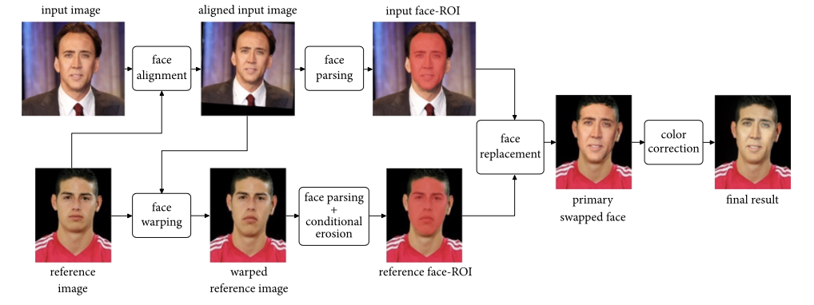
02#
모델
얼굴 합성 모델 소개
Input 이미지와 Reference 이미지에 대하여 얼굴 합성 프로세스 수행
얼굴을 정렬(align)하고 변환(warping) 하여 두 이미지의 형태를 맞춰준다.(적합 과정)
그후 Face ROI를 뽑아내어 얼굴 변환을 수행

Slide 13
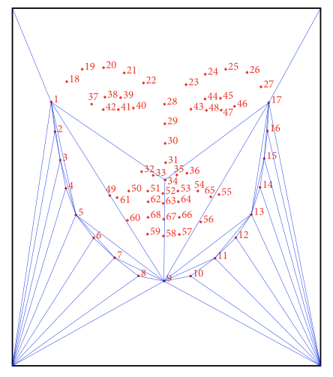
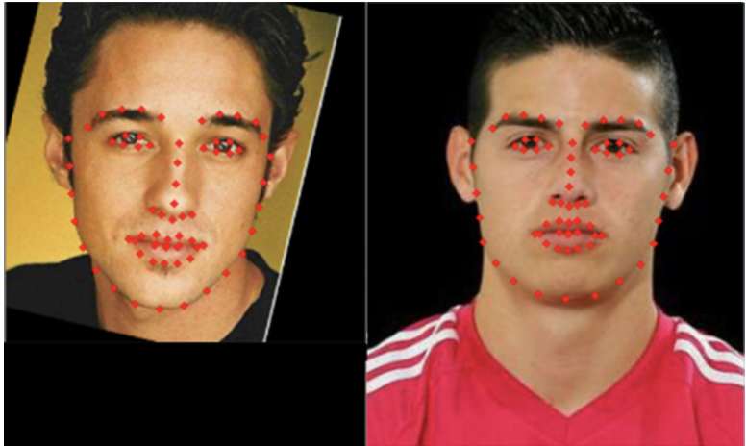
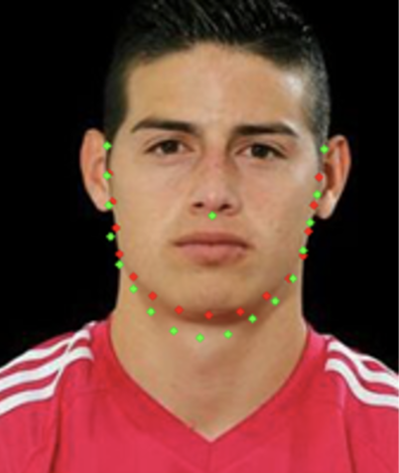
02#
모델 - 상세
그림1- Face landmark
그림 2- Face align
그림 3- Face warping
그림1 설명:
Face landmark 이용
얼굴 분할
그림2 설명:
Landmark
기준으로 얼굴 정렬
그림3 설명:
Landmark
기준으로 얼굴 변형

Slide 14
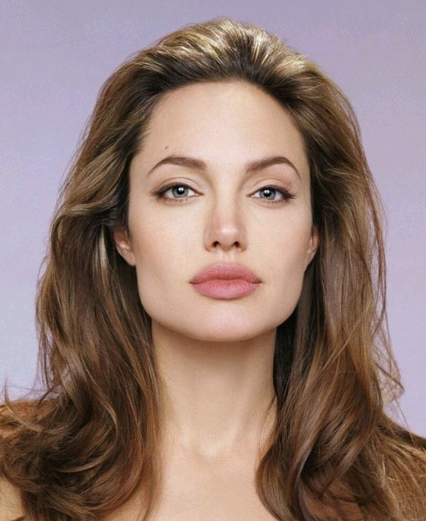
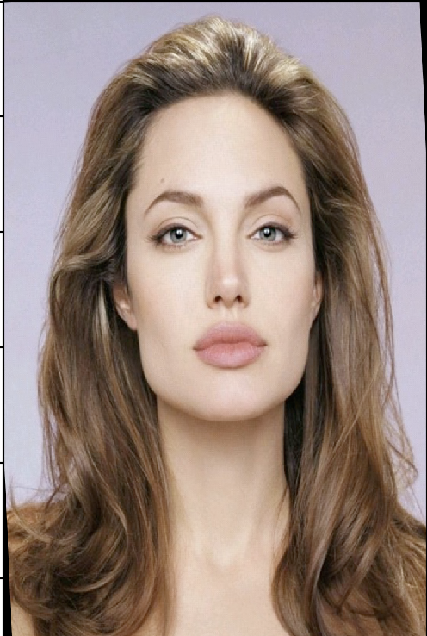
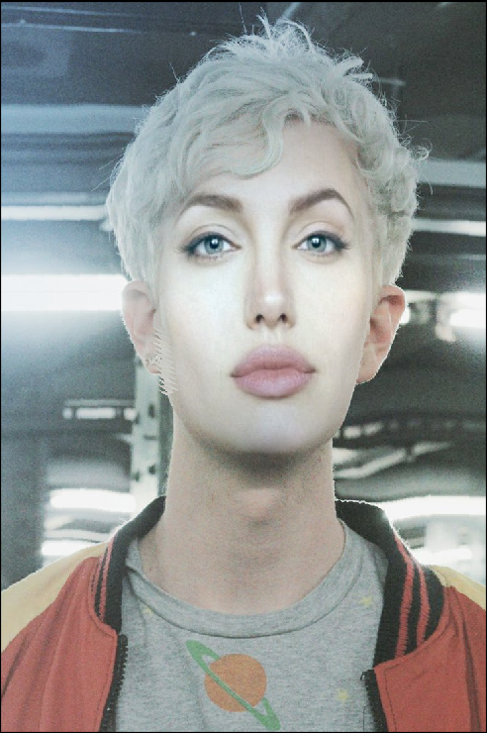
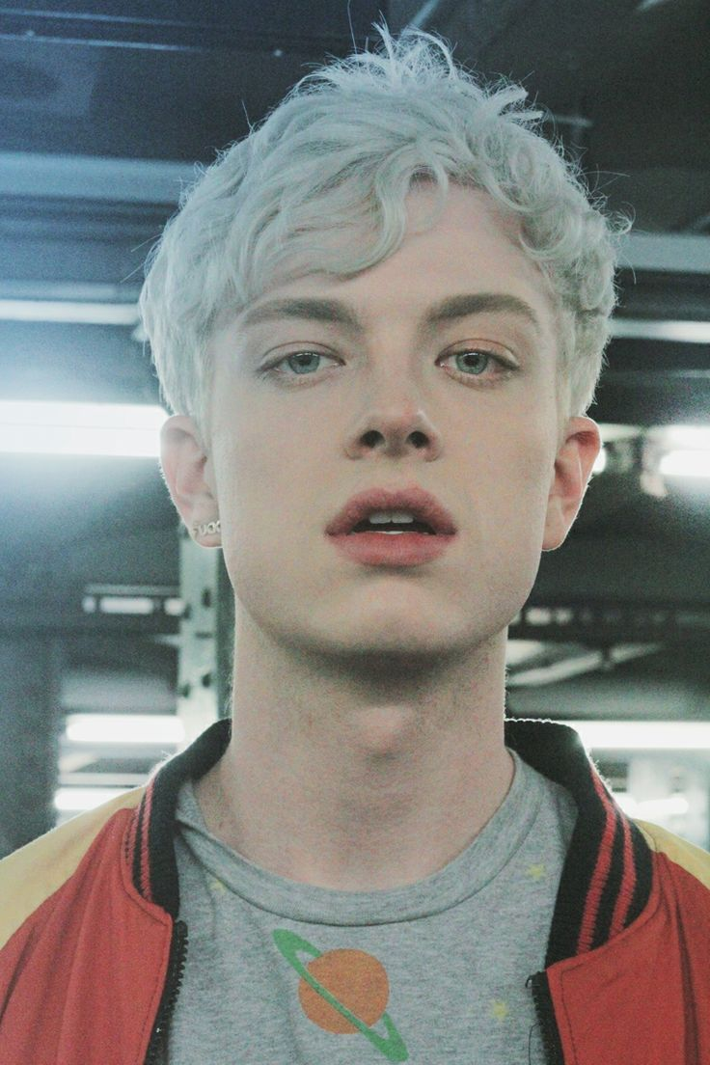
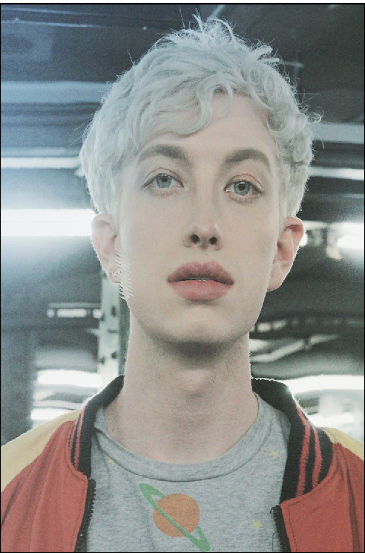
02#
문제점
align
Input image
Align input
replace
result
warp
reference image
warped
reference image
결과 이미지의 이목구비가 자연스럽지 않고 얹혀져 있음.
- 그 이유는 두 영상이 서로에 대해 잘 적합되지 않았기 때문

Slide 15
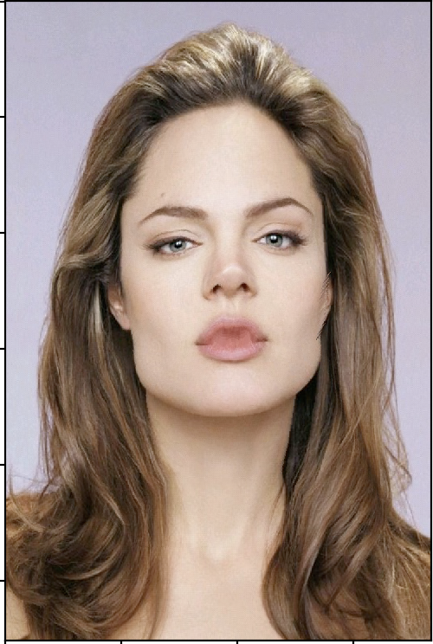
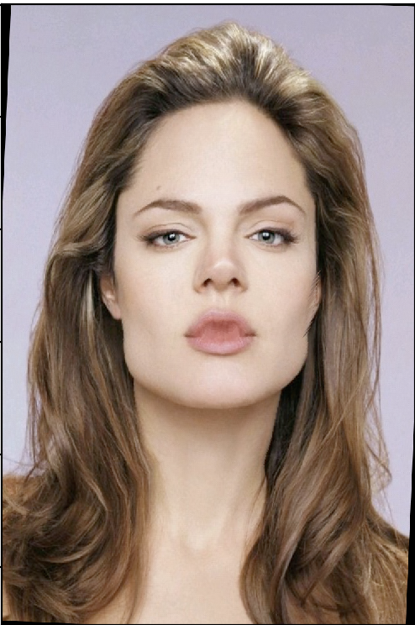
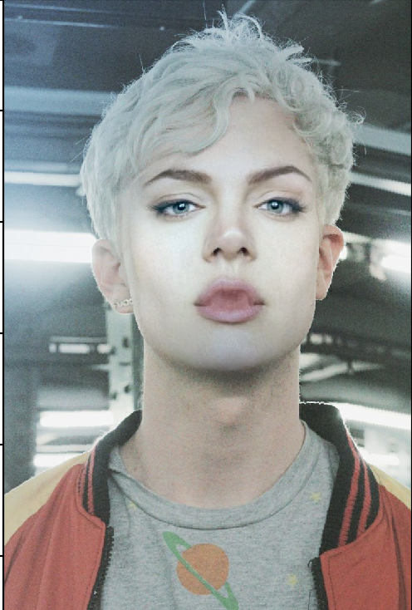
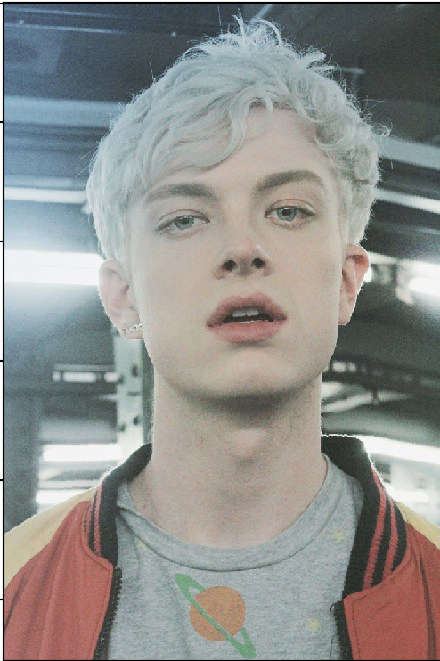
02#
모델 개선
warp
align
Input image
Input2
Align input2
replace
align
warp
result
reference image
Align ref
ref2
두 영상을 기존 알고리즘과 반대로 적합시킨후(워핑과 정렬을 반대로함), 기존 알고리즘 대로 한번 더 적합시킴
-> 더 자연스러운 영상 생성

Slide 16
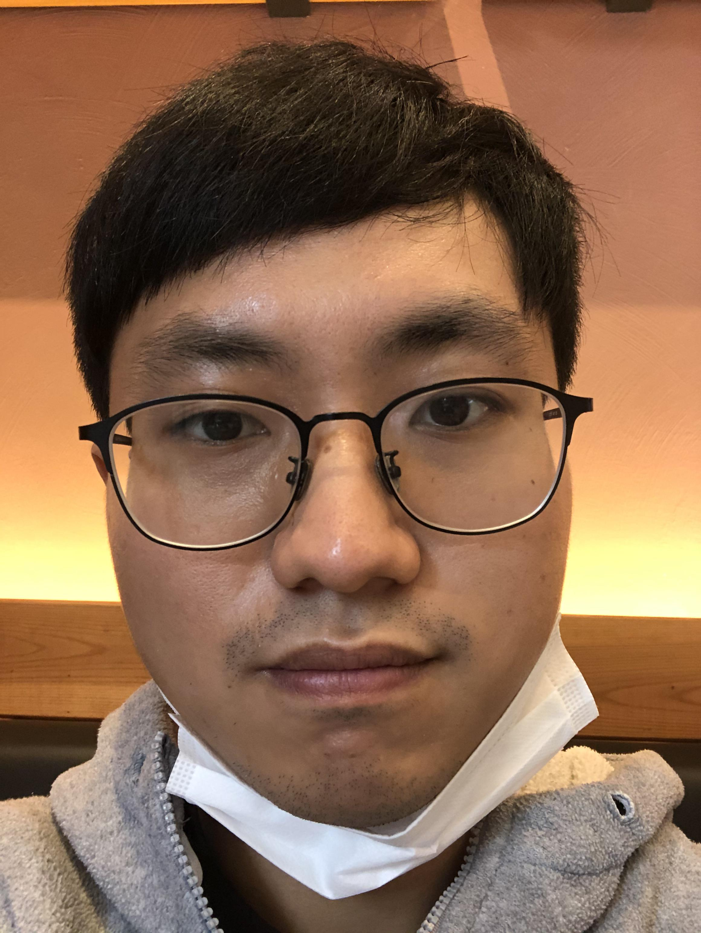
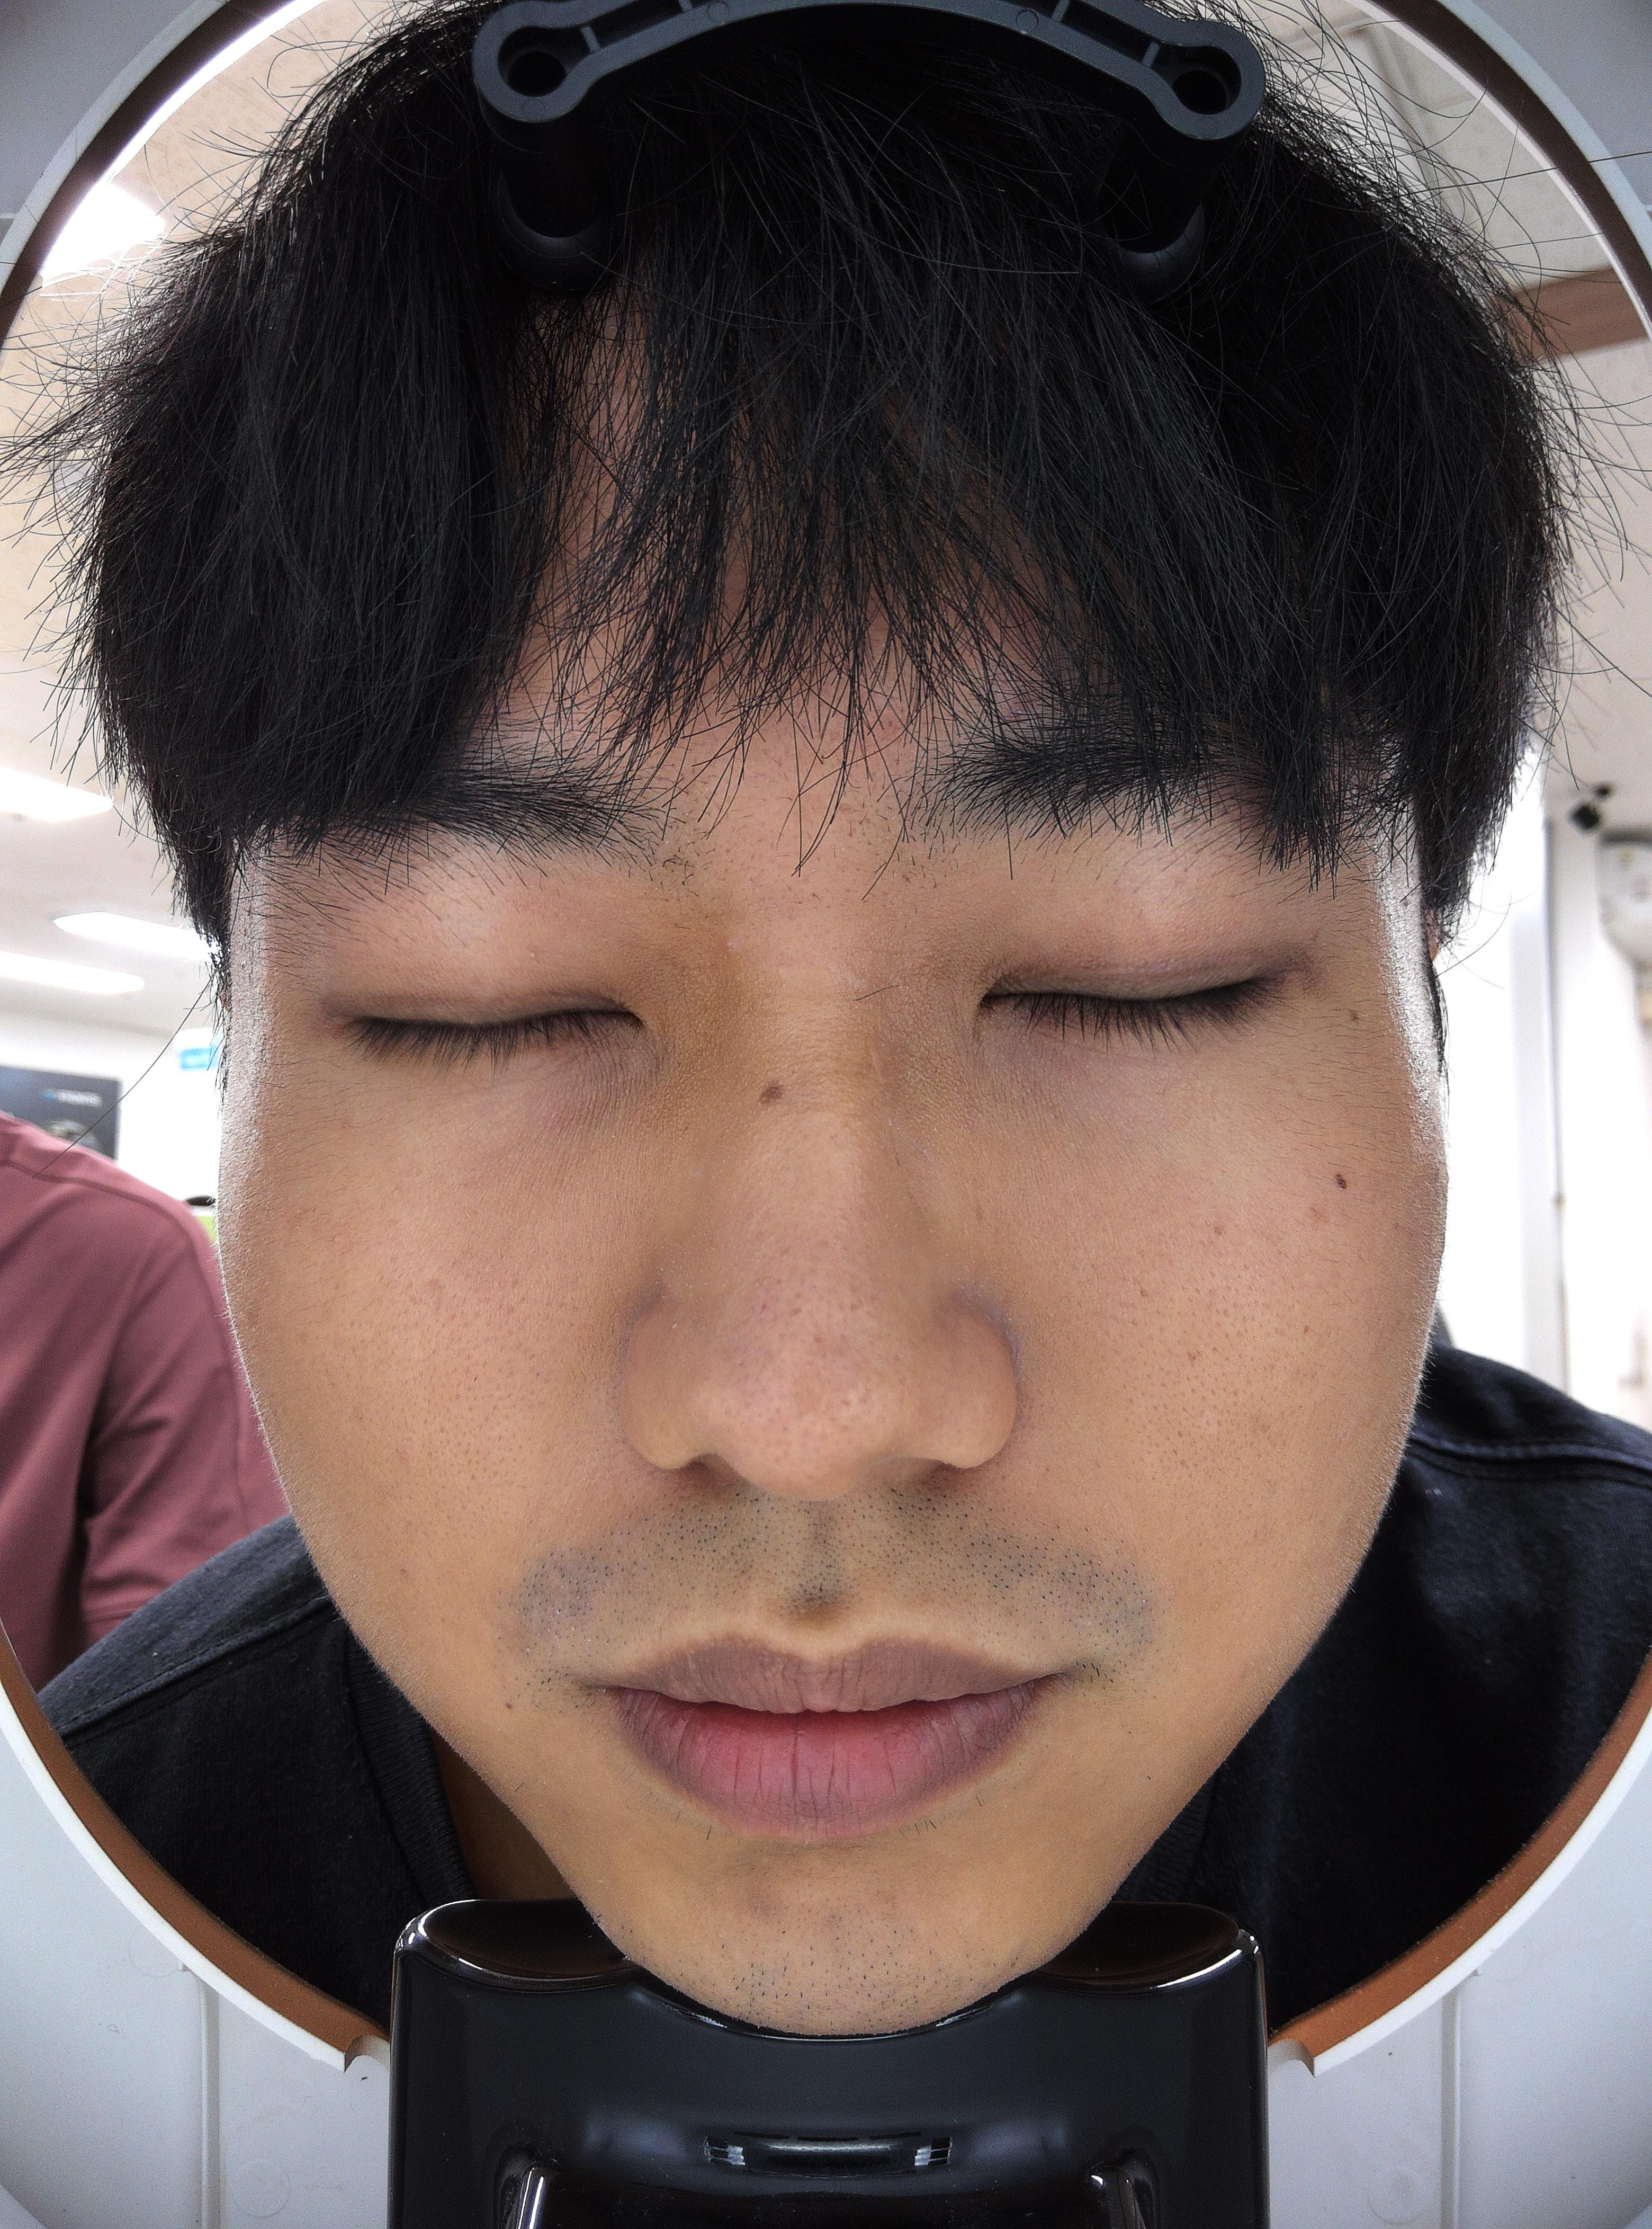
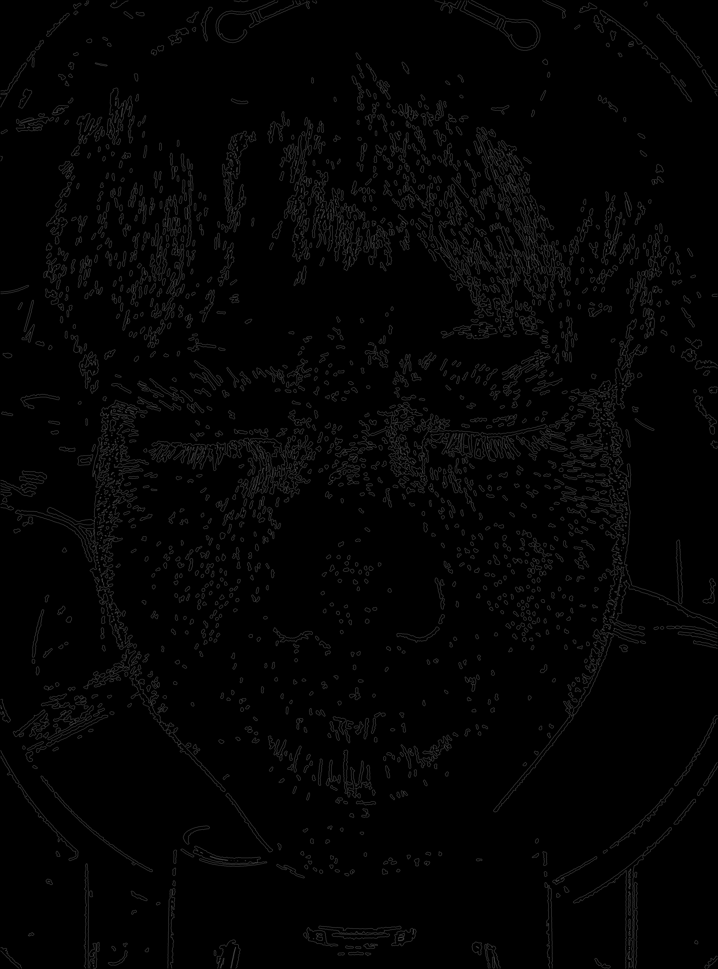
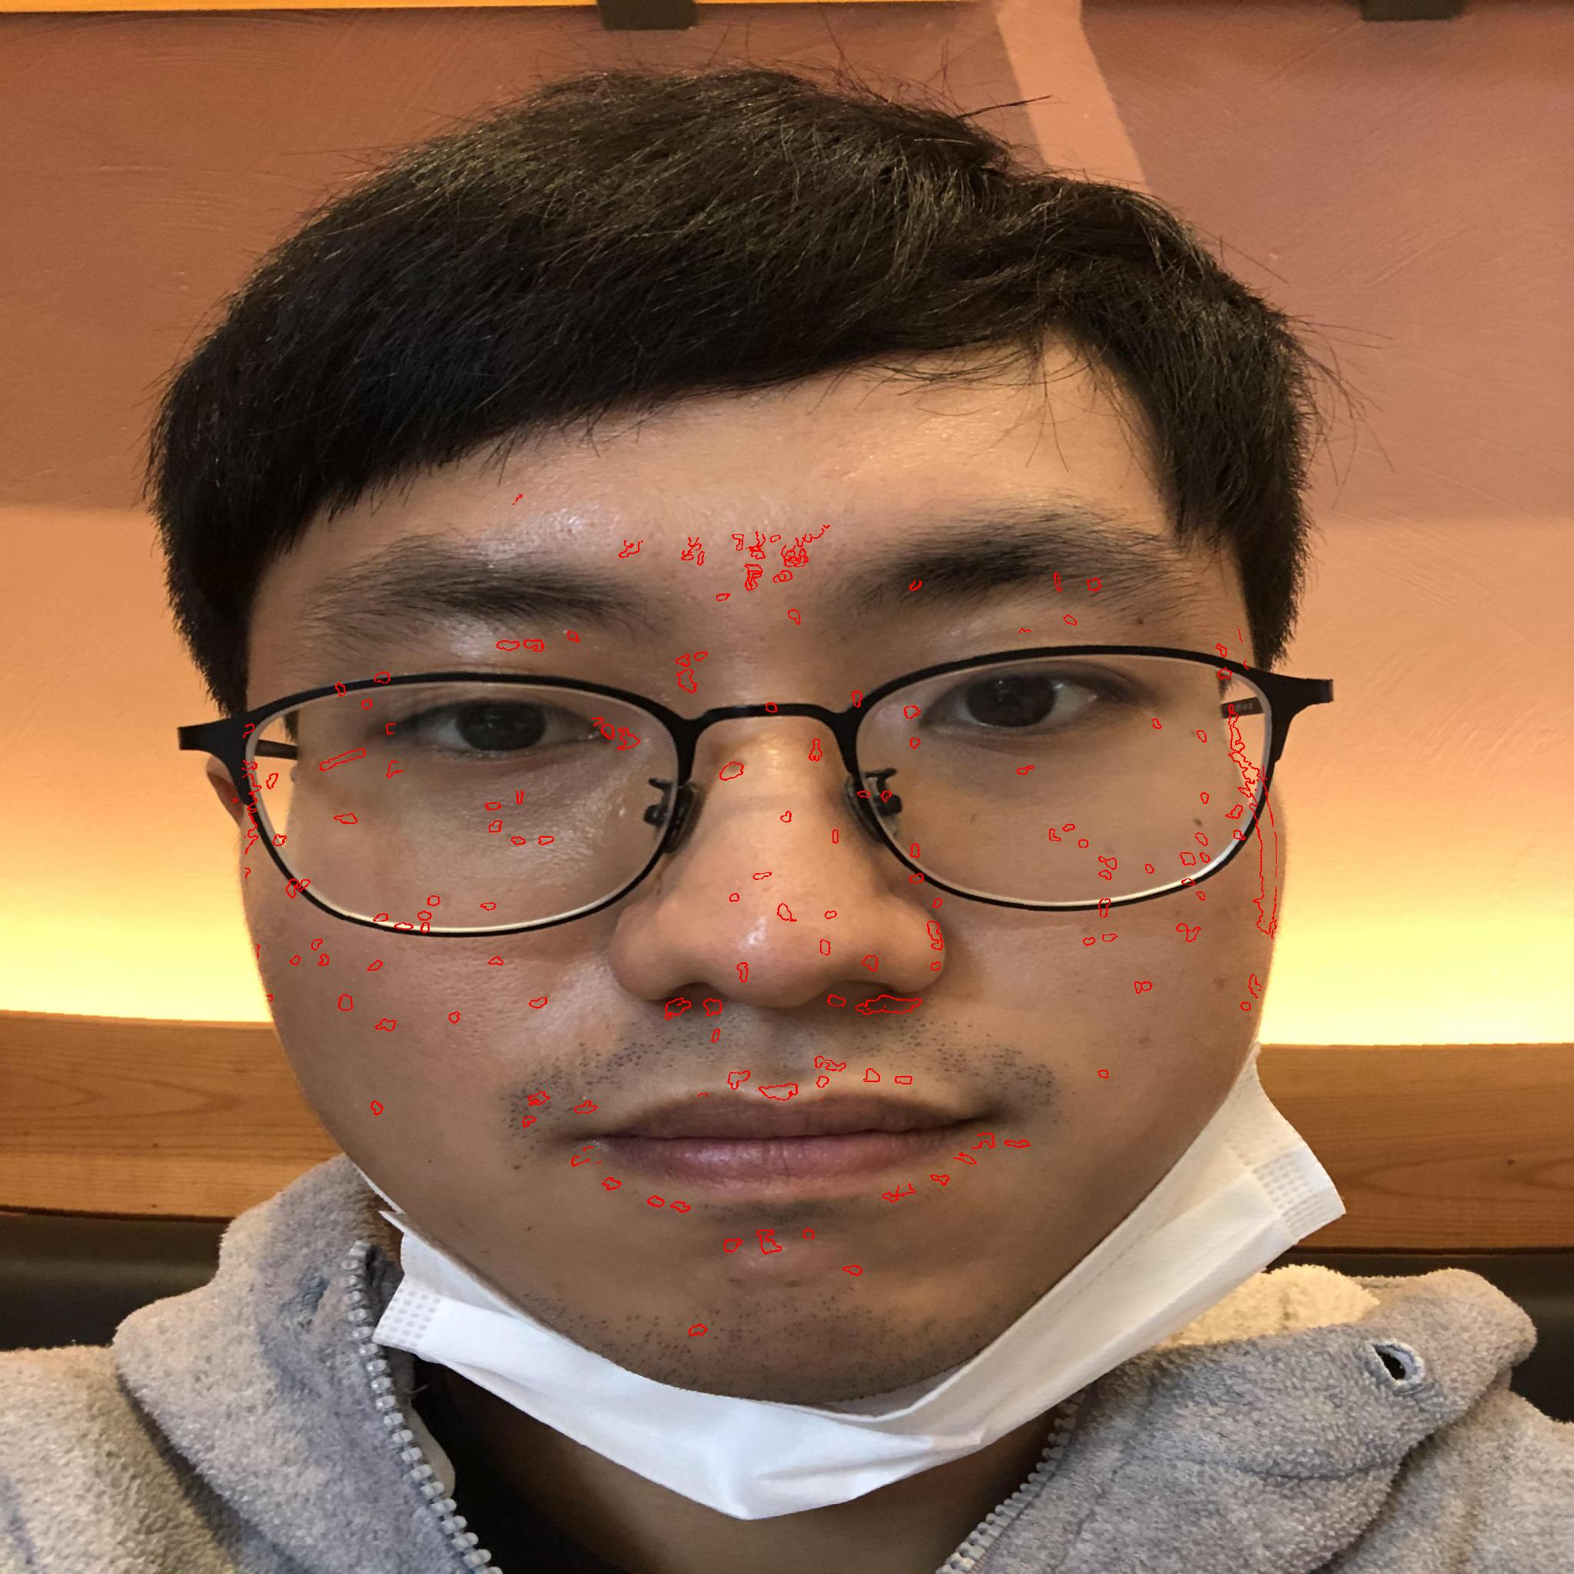
02#
응용
Input
피부분석영상 (원본)
피부분석영상 (잡티)
Result
Input 이미지와 피부분석영상을 합성하여 피부분석을 통해 얻은 잡티를 input 이미지 위에 놓음

Slide 17
02#
결론 및 한계점
결론
얼굴 합성을 이용하여 개선된 영상을 얻음
한계점
얼굴 합성이라는 Task 자체가 부정확함이라는 문제를 동반하기 때문에, 검출한 피부 문제점이 완벽히 맞지 않음

